Slide 1


CHỦ ĐỀ
4
TIẾT 3

Slide 2
5
Chọn từ ngữ để hoàn thiện câu và viết câu vào vở.
mời
mở cửa
nghe lời
Khi ở nhà một mình, em không được
cho người lạ.
(…)

Slide 3



VIẾT

Slide 4
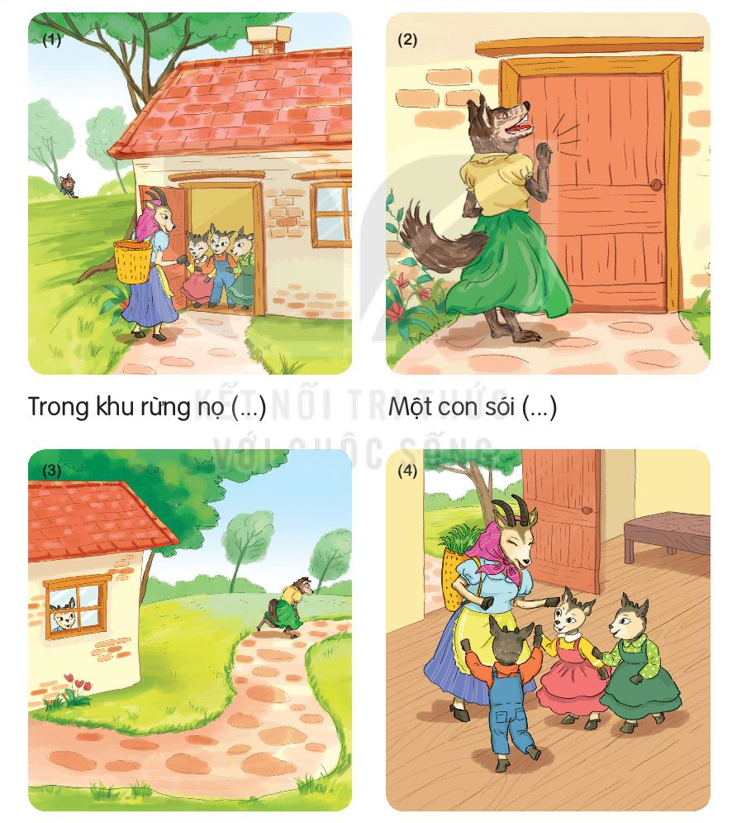
6
Quan sát tranh và kể lại câu chuyện Khi mẹ vắng nhà:

Slide 5
6
TRANH 1
Trong khu rừng nọ (…)
Notes:
Trong khu rừng nọ, có một đàn dê con sống cùng mẹ. Một hôm, trước khi đi kiếm cỏ, dê mẹ dặn con:
- Ai đến gọi cửa, các con đừng mở nhé! Chỉ mở cửa khi nghe tiếng mẹ.

Slide 6
6
TRANH 2
Một con sói (…)
Notes:
Một con sói nấp gần đó. Đợi dê mẹ đi xa, nó gõ cửa và giả giọng dê mẹ.

Slide 7
6
TRANH 3
Nhớ lời mẹ (…)
Notes:
Nhớ lời dê mẹ, đàn dê con nói:
- Không phải giọng mẹ. Không mở.
Sói đành bỏ đi.
Một lúc sau, dê mẹ về.

Slide 8
6
TRANH 4
Nghe đúng tiếng mẹ (…)
Notes:
Nghe đúng tiếng mẹ, đàn dê con ra mở cửa và tíu tít khoe:
- Lúc mẹ đi vắng, có tiếng gọi cửa, nhưng không phải giọng của mẹ nên chúng con không mở.
Dê mẹ xoa đầu đàn con:
- Các con ngoan lắm!

Slide 9
CHỦ ĐỀ
4
TIẾT 4

Slide 10
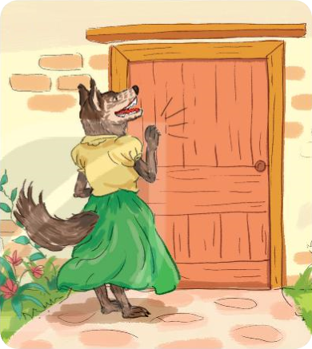
7
NGHE VIẾT
Lúc dê mẹ vừa đi, sói đến gọi cửa. Đàn dê con biết sói giả giọng mẹ nên không mở cửa.

Slide 11
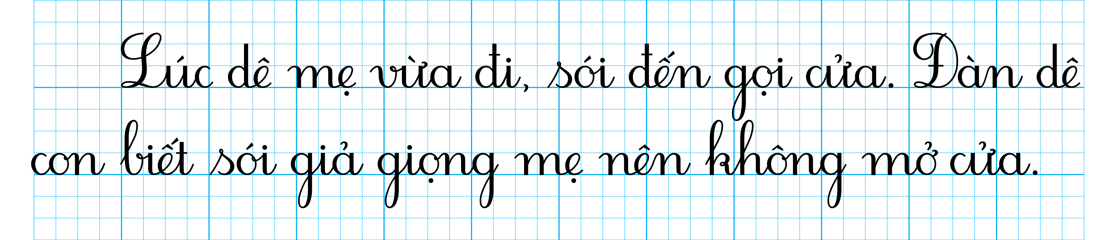
7
NGHE VIẾT

Slide 12

8
Chọn chữ phù hợp thay cho bông hoa
a. c hay k ?
c
k
ì lạ
ỏ non
k
ể chuyện

Slide 13
8
Chọn chữ phù hợp thay cho bông hoa
b. v hay d ?
v
ề nhà
d
ê con
v
ội vã

Slide 14
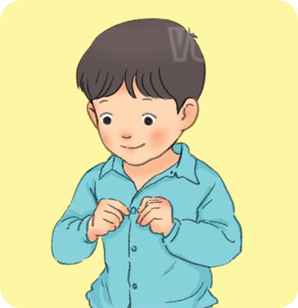
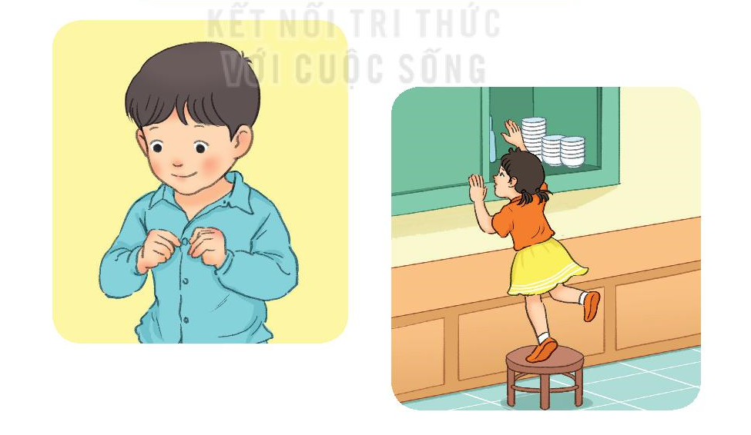
9
Quan sát tranh và dùng từ ngữ trong khung để nói theo tranh: Những gì em cần phải tự làm? Những gì không được tự ý làm?
mặc quần áo
lấy đồ vật trên cao
Notes:
Em nên tự mặc quần áo cho mình.
Em không được tự lấy đồ vật trên cao vì rất nguy hiểm.

Slide 15
HOẠT ĐỘNG
TIẾP NỐI

